Slide 1















Ressources cartographiques : évolution des consignes de signalement
Description
Formation pour découvrir l’évolution des consignes de signalement des ressources cartographiques dans le catalogue Sudoc,
Public
Cartothécaires
Intervenants
Olivier Rousseaux, Abes
Sylvie Devèze, CDPS UFR 3, Université Paul Valéry Montpellier 3
Laurent Piquemal, Abes
La formation débutera à 11h, merci de votre patience…
Attention : La session sera enregistrée afin d'être diffusée sur notre plateforme d'autoformation http://moodle.abes.fr.
En rejoignant cette session, vous consentez à ces enregistrements.

Slide 2
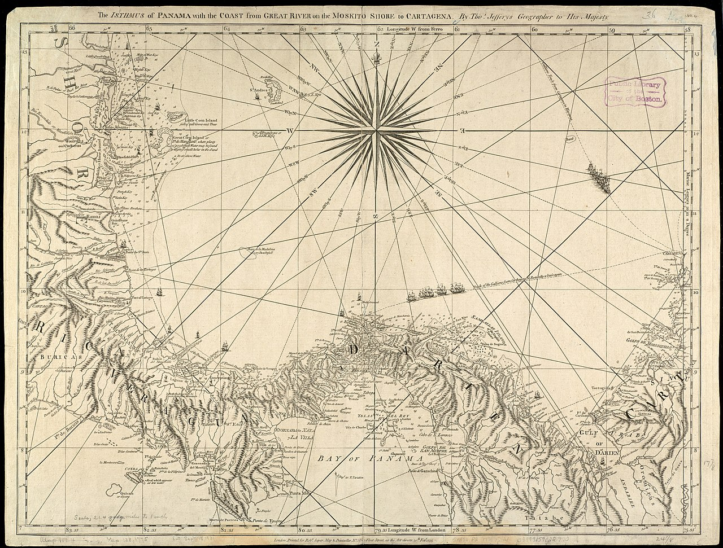
plan
Partie 1 : contexte
Partie 2 : consignes de signalement précisées et enrichies
Partie 3 : focus sur les modalités de signalement des séries cartographiques
Notes:
Le pourquoi du groupe de travail qui s’est réuni entre 2021 et 2023
Les résultats des travaux de ce groupe
Le signalement des séries cartographiques désormais devenu POSSIBLE dans le Sudoc, Selon quelles modalités,

Slide 3
PARTIE 1 : LE COntexte

Slide 4
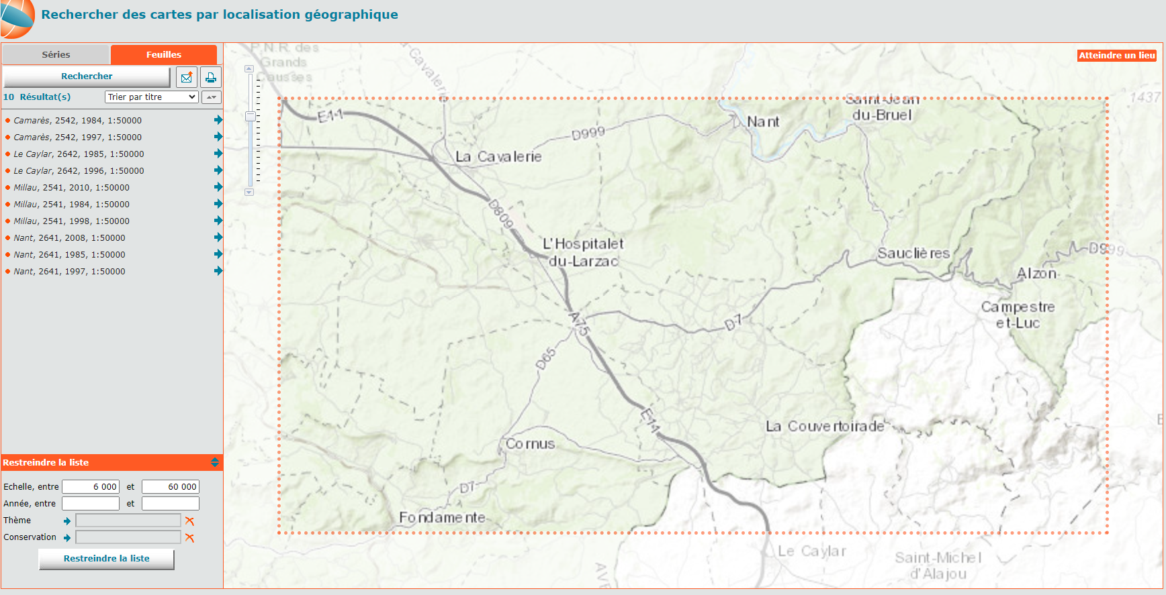
GT Signalement des ressources cartographiques
Objectifs
  Préparer l'interopérabilité avec la nouvelle plateforme CartoMundi
  Vérifier / améliorer la compatibilité avec les pratiques BnF (feuilles de séries en particulier)
  Préciser et enrichir les consignes de catalogage existantes
Notes:
Deux groupes de travail antérieurs (2002-2003 et 2010) avaient élaboré les consignes en vigueur dans le Sudoc pour le signalement des ressources cartographiques.
Quels ont été les raisons qui ont conduit à la création d’un nouveau groupe de travail ?
CartoMundi est une plateforme de production collaborative dédiée aux séries cartographiques, où chaque ressource cartographique décrite est associée à son emprise géographique et où la recherche des documents se fait sur un planisphère (en définissant sous forme d’un quadrilatère la zone géographique correspondant à la recherche)
A l’occasion du développement de sa nouvelle version, projet pour lequel l’Abes est un des partenaires, une articulation avec le Sudoc est recherchée, sous forme d’échanges de données qui devraient permettre aux établissements participant à la fois au Sudoc et à CartoMundi d’éviter une double saisie des informations.
→ L’absence de description des séries cartographiques dans le Sudoc constituant de fait un frein à une telle opérabilité, il est apparu souhaitable de requestionner la politique de signalement de ces séries.

Slide 5
GT Signalement des ressources cartographiques
Objectifs
  Préparer l'interopérabilité avec la nouvelle plateforme CartoMundi
  Vérifier / améliorer la compatibilité avec les pratiques BnF (feuilles de séries en particulier)
Notes:
2/ D’autre part, à partir de 2021, l’Abes a opté pour l’import des notices de documents cartographiques d’origine BnF directement dans la base de production du Sudoc.
Jusqu’alors, ces notices n’étaient disponibles que dans un réservoir annexe (base d’appui). Elles étaient donc à importer manuellement par qui souhaitait s’en servir.
Ce nouvel import systématique a visé à offrir un double intérêt pour les catalogueurs : ne pas avoir à effectuer d’import manuel à effectuer et bénéficier de notices de bonne qualité en provenance de la BnF.
Il présente cependant un inconvénient non négligeable pour les feuilles de séries cartographiques en particulier, dans la mesure où le signalement en vigueur à la BnF [également partenaire du projet CartoMundi] s’appuie sur la description d’une notice pour la série et diffère de ce fait radicalement des pratiques du Sudoc.
Il en résulte des différences conséquentes dans les notices, créant des risques de confusion dans l’esprit des catalogueurs en ce qui concerne les règles à suivre.
Le Groupe de Travail a eu donc pour mission d’évaluer dans quelle mesure et à quelles conditions ces notices en provenance de la BnF pourraient être plus facilement réutilisables dans le Sudoc, ce qui a constitué un motif supplémentaire de se pencher spécifiquement sur le signalement des feuilles de séries cartographiques,

Slide 6

GT Signalement des ressources cartographiques
Objectifs
  Préparer l'interopérabilité avec la nouvelle plateforme CartoMundi
  Vérifier / améliorer la compatibilité avec les pratiques BnF (feuilles de séries en particulier)
  Préciser et enrichir les consignes de catalogage existantes
Notes:
3/ Enfin, les membres du GT ont souhaité re-visiter en profondeur les consignes de catalogage existantes du GM afin
- de les compléter autant que possible [et notamment sur des points posant des questions récurrentes aux catalogueurs de cartes],
- de les adapter aux préconisations applicables du code de catalogage RDA-FR
- et de les illustrer par des visuels pour mieux accompagner les catalogueurs de ressources cartographiques

Slide 7










GT Signalement des ressources cartographiques
Les membres
Bibliothèque Géosciences et environnement – Sorbonne Université
Cartothèque – Université Caen Normandie
Bibliothèque de géographie – Bibliothèque interuniversitaire de la Sorbonne
Centre de documentation pédagogique et scientifique UFR 3– Université Paul Valéry Montpellier 3
Cartothèque – Université Savoie Mont Blanc
Centre Olympe de Gouges – Université Jean Jaurès Toiulouse
Cartothèque – Université Bordeaux Montaigne
Expert : Jean-Luc Arnaud, directeur de recherche CNRS – Labo Telemme Aix-Marseille Université
Abes :
Services Monographies & archives
Service Accompagnement des réseaux
Notes:
À l’invitation de l’Abes, ce sont donc 7 structures documentaires du réseau Sudoc se sont portées volontaires pour œuvrer au sein de ce Groupe de travail dédié au signalement des ressources cartographiques.
De mai 2021 à mars 2023, les membres, issus de 4 bibliothèques universitaires spécialisées et 3 cartothèques d’université se sont réunis, dans un groupe animé par l’Abes et sous la responsabilité scientifique de Jean-Luc Arnaud, directeur de recherche au CNRS, à l'université d'Aix-Marseille, spécialiste de l’histoire de la cartographie et fondateur historique du site web CartoMundi

Slide 8
PARtIE 2 : des consignes de signalement précisées et enrichies

Slide 9

Consignes de signalement précisées et enrichies
Livrables (documentation GM)
  Séries cartographiques - nouveauté
  Cartes ("monographiques" et feuilles de série) - refonte
  Atlas - révision
... Et plus si affinités
  Nouveaux paramétrages des interfaces, publique et professionnelle
  Travaux sur les données du catalogue
  Accompagnement des catalogueurs de séries cartographiques
Notes:
Depuis mai 2023, le réseau a pu prendre connaissance des résultats des travaux du groupe (« les livrables ») :
Une nouvelle fiche technique dédiée au signalement des séries cartographiques
--> Car c’est bien cette orientation qui a été prise et il est désormais POSSIBLE de compléter le signalement des feuilles d’une série cartographique par la description de la série cartographique elle-même (sous forme d’une notice « d’ensemble »).
- Une version enrichie de la documentation du Guide méthodologique pour le signalement des cartes et les atlas : ajout de règles et de convention de catalogage, de définitions, d’exemples illustrés, de conseils et de liens vers des outils utiles aux cartothécaires
En parallèle, l’Abes a entrepris
d’améliorer certains aspects des interfaces professionnelle ou publique du Sudoc (affichage / indexation / validation de certaines données)
et de modifier dans la mesure du possible les données des notices elles-mêmes lorsqu’elles s’avèrent ne pas être conformes aux attendus.
Détails dans cette 2e partie

Slide 10

Catalogage des cartes (‘monographiques’ ou feuilles de série)
Consignes de signalement précisées et enrichies
https://documentation.abes.fr/sudoc/regles/Catalogage/Regles_Cartes.htm
Catalogage des atlas
https://documentation.abes.fr/sudoc/regles/Catalogage/Regles_Atlas.htm
Catalogage des séries cartographiques
https://documentation.abes.fr/sudoc/regles/Catalogage/Regles_SeriesCartographiques.htm
Catalogage des collections de documents cartographiques
https://documentation.abes.fr/sudoc/autres/Regles_CollectionDocCartographiques.pdf
Notes:
Ce sont désormais 4 documents du >Guide méthodologique qui sont consacrés aux ressources cartographiques
Catalogage des cartes (inclus les feuilles appartenant à une série cartographique :
Catalogage des ATLAS :
- la majorité de son contenu existait précédemment sous la forme d’un paragraphe dans la fiche de catalogage des cartes. Il a été décidé d’en faire un document à part, et dont le contenu a été dans l’ensemble peu remanié
Catalogage des SERIES CARTOGRAPHIQUES :
- C’est une nouveauté pour le Sudoc où les séries cartographiques ne faisaient jusqu’alors pas l’objet d’une description en propre.
Il est désormais POSSIBLE de créer des notices de série. Nous y revenons dans la suite
En plus de la fiche
Catalogage des COLLECTIONS DE DOCUMENTS CARTOGRAPHIQUES
qui est restée elle inchangée
Pas question de tout détailler bien sûr. Coup de projecteur sur quelques points particuliers

Slide 11

Catalogage des séries cartographiques
Nouveauté majeure : la notice de série
  Ensemble éditorial (ce n’est pas une ressource continue)
  -> Nouveau type de notice : 008 Ke
  Titre propre
  celui de la 1ere feuille publiée
  200 1#$a@Série bleue$erandonnée et plein air$fréalisé et édité par l’Institut national de l’information géographique et forestière [...]
  Titre conventionnel (en zone 540)
  540 ## $aFrance$eTopographie$e1:25 000$e2014-.…$e707 feuilles$nsérie cartographique
  Variantes de titre
  Titres de la série apparaissant sur les différentes feuilles
  517 ##$a@Nouvelle Série bleue
  517 ##$a@Série bleue nouveau format
  517 ##$a@Série bleue grand format
  517 ##$a@SB
Notes:
- En réponse à l’une des interrogations initiales du groupe de travail, la création des notices de séries cartographiques a été considéré comme souhaitable et même nécessaire, en particulier dans la perspective d’une articulation du Sudoc avec la plateforme CartoMundi,
- La création des notices de séries cartographiques permet également, en se rapprochant des pratiques de catalogage de la BnF, de mieux bénéficier du travail de signalement que celle-ci effectue en particulier POUR LES FEUILLES DE SERIES, travail qui est récupéré sous forme d’imports réguliers dans le Sudoc
Quels principes pour la description des séries cartographiques ?
La création d’une notice de série cartographique répond à une logique de description d’un ENSEMBLE EDITORIAL ayant des caractéristiques en propre dont le plus souvent catalogage individuel des feuilles ne permet pas de rendre compte (variantes de titres / variantes d’ éditeurs / publication sur plusieurs années / notes diverses rendant compte de la vie de la Série, etc.)
La création de la notice de série cartographique ne se substitue pas au catalogage des feuilles de cette série : elle le COMPLETE

Slide 12
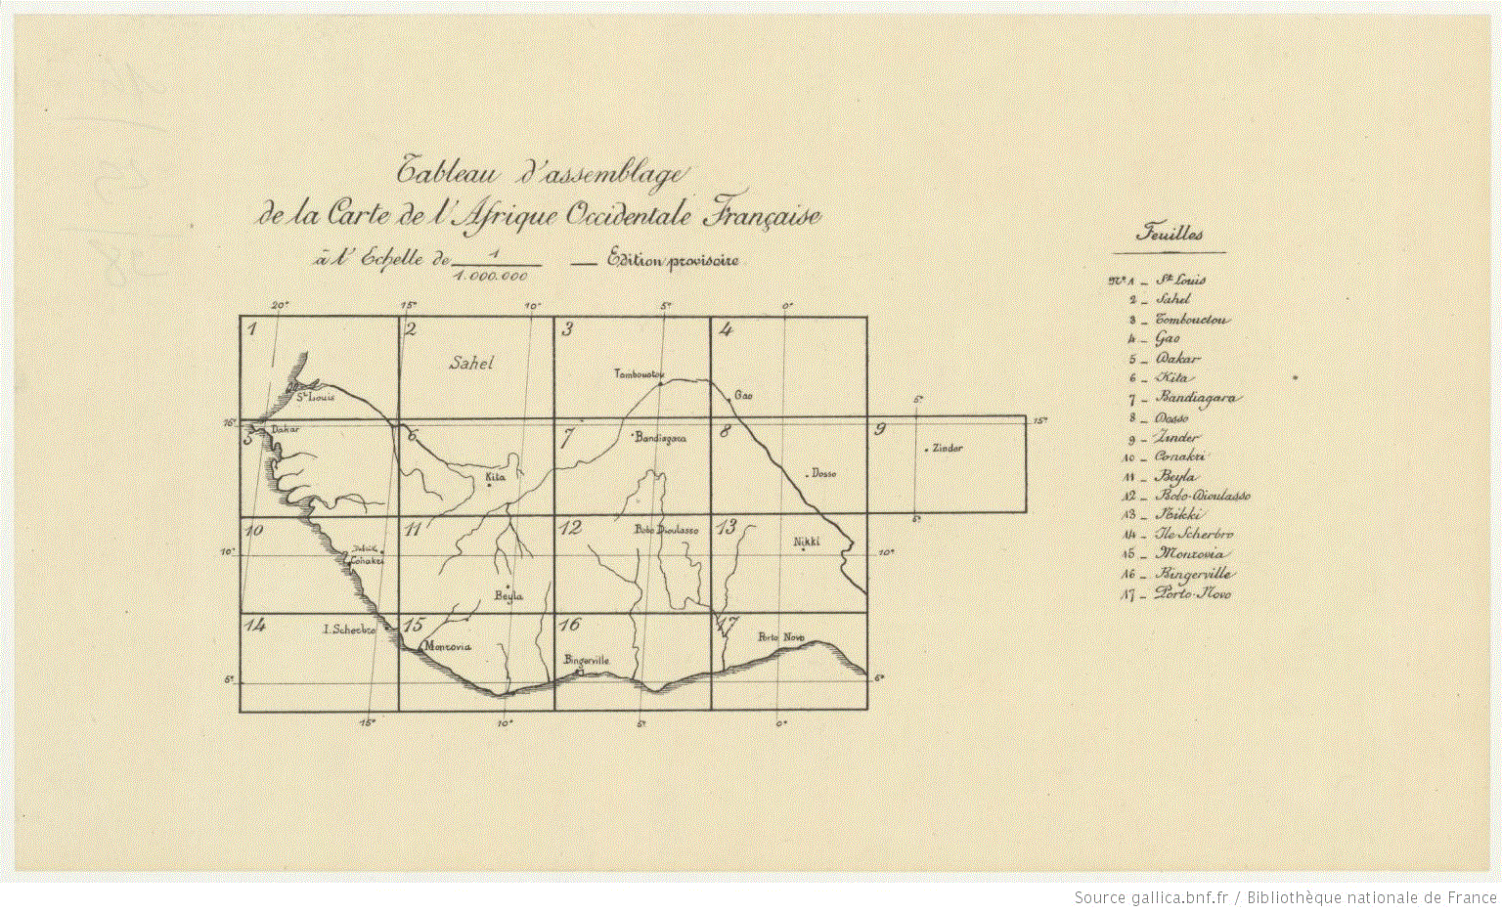
Notes:
A noter : le document du guide méthodologique consacré au catalogage des séries cartographiques comporte un paragraphe dédié aux TABLEAUX D’ASSEMBLAGES, document graphique qui figure les positions relatives des feuilles d’une carte organisée en série, Document ô combien précieux pour aider à comprendre une série
Illustration : tableau d’assemblage de la carte de l’Afrique occidentale française en 17 feuilles publiées dans les années 1920

Slide 13

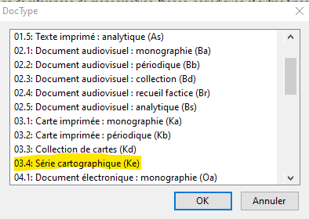
Catalogage des séries cartographiques
Notes:
Pour ceux qui utilisent dans WinIBW les listes déroulantes permettant d’enregistrer les données codées à partir de leurs libellés correspondants, un item « Série cartographique » a été ajouté au menu de création de notices bibliographiques

Slide 14

Catalogage des feuilles de séries
Conséquences de la possibilité de créer des notices de séries
  Enregistrement du titre d'une feuille de série en titre propre au lieu de titre dépendant (200 $a au lieu de 200 $a $h $i)
  200 1#$a@Bourg-en-Bresse
  Et non plus
  200 1#$a@Série bleue$erandonnée et plein air$h3129$iBourg-en-Bresse
  Enregistrement de la relation à la série
  Mention de série apparaissant sur la feuille
  225 ##$a@Série bleue$erandonnée et plein air$v3129
  Lien à la notice de la série (quand elle existe)
  461 ##$0270450947@France. Topographie. 1:25 000. 2014-..... 707 feuilles (série cartographique) $v3129 SB
  Abandon des exceptions relatives à l'enregistrement des titres parallèles et des titres en caractères non latins
Notes:
En « déportant » sur la notice de la série cartographique les informations qui la caractérisent, on peut aller vers un allègement et une simplification du catalogage des feuilles qui composent la série
- En particulier : Enregistrement du titre propre de la feuille en 200 $a et non plus en titre dépendant
Et la mécanique de relation à l’ensemble éditorial que constitue la série cartographique par des moyens classiques s’applique :
- en 225, la transcription de la mention de la série figurant sur la feuille (à l’identique de ce qu’elle est sur la feuille)
-> Le 1er indicateur de la zone 225 prend toujours la valeur # lorsque la mention qui y est enregistrée est celle d'une série cartographique.
- en 461 $0, le lien à la notice de la série QUAND ELLE EXISTE – on notera le choix fait d’afficher comme « expansion » du lien le titre conventionnel de la série enregistré en 540 de sa notice)
Ce qui permet également d’abandonner certaines exceptions de catalogage qui existaient pour le catalogage des cartes essentiellement en raison du mode d’enregistrement du titre propre comme titre dépendant, et de revenir à des principes de catalogage communs aux autres ressources
Les règles de catalogage des feuilles de séries se trouvent dans le document « Catalogage des cartes »
[Pour donner un ordre de grandeur, on estime à environ 80 000 actuellement dans le Sudoc les notices décrivant des feuilles de séries]

Slide 15
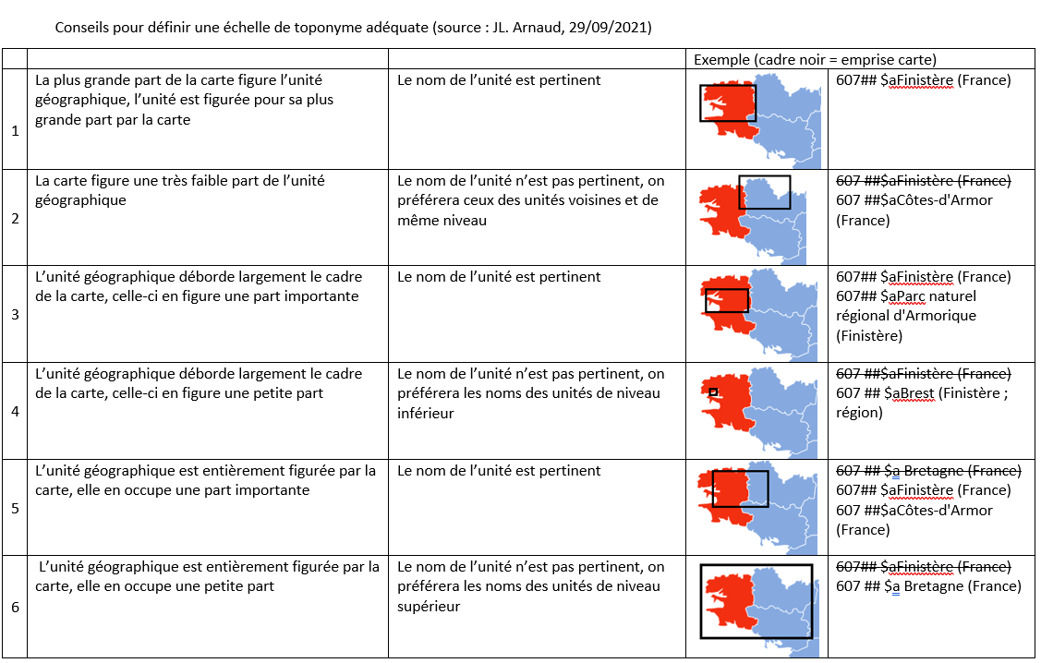
Catalogage des cartes
- toutes ressources cartographiques -
Structuration de la zone 206
→ 206 $b $c $d $e $f [au lieu de 206 $a]
Importance matérielle
→ Distinction entre support (feuille) et représentation (carte)
par ex. :
215 $a 1 feuille [au lieu de ‘1 carte’ précédemment]
215 $a 1 feuille (2 cartes)
Répartition des notes
Des précisions pour le choix du niveau de signalement des cartons selon l’appréciation de leur intérêt
→ 464 ou 327
Accès sujet nom géographique (607)
→ conseils/suggestions relatifs à l’indexation de l'aire géographique représentée sur la carte
Formes cartographiques (608) et indexation sujet
→ accroissement du nombre des ‘formes cartographiques’ Rameau (Cartes [...] / Atlas / Séries cartographiques / Tableaux d’assemblage) induisant une diminution des sujets enregistrés en zones 606
Notes:
Mise en avant enfin de quelques points présents dans la nouvelle version de la fiche de CATALOGAGE DES CARTES :
La structuration de la zone 206 permet de mettre en place un paramétrage adapté de l’affichage des interfaces [voir diapo ultérieure]
Importance matérielle 215 : on donne le nombre d’unités de support (feuilles), en ne précisant le nombre d’unités de contenu (cartes) que si leur nombre diffère [application de RDA-FR]. En cohérence avec le type de support déclaré en 183 $a,
Les notices de ressources cartographiques font souvent l’objet de nombreuses notes de précisant des informations de type différent, Les consignes données visent à les organiser au mieux des possibilités du format en préconisant des étiquettes de notes spécifiques, la zone 300 n’étant à utiliser qu’en dernière extrémité
Cartons : la diversité des cartons et autres représentations qui peuvent accompagner une carte est infinie. Quelles que soient la précision des recommandations qui peuvent être données, il revient au catalogueur d’évaluer l’intérêt que revêt à ses yeux tel ou tel carton (par rapport au fond qu’il gère, par rapport à ses usagers – la rareté du lieu représenté et la précision de la reprséentation malgré la petite taille par exemple)
→ importance ‘majeure’ : on privilégiera un accès au titre 464
→ importance ‘mineure ou secondaire’ : une note sur le contenu (327) suffira
Ceci a nécessairement un caractère subjectif.
Règle de conduite : on peut passer un contenu d’une zone 327 à une zone 464 si on le juge digne d’intérêt. La démarche inverse (« rétrogradation » unilatérale (sans consultation préalable des bibliothèques localisées sous la notice) 464 → 327 est en revanche à éviter.
accès sujet nom géographique 607 → le tableau
Quelles entités géographiques enregistrer ? Le tableau ne supprimera pas tout débat : il suggère simplement une manière d’appréhender l’exercice d’indexation en évaluant l’emprise de la carte sur le territoire considéré comme étant à enregistrer en zone 607
Accès à la forme du document (608) :
L’emploi d’une forme de type « Carte thématiques » (Cartes marines / Cartes géologiques) supprime en général l’intérêt d’un ajout d’une 606 A LA DISCIPLINE (sauf exception, bien sûr)
par exemple : 608 cartes géologiques = = > pas de 606 Géologie

Slide 16
Modifications de paramétrage des interfaces Sudoc
Index
  échelle de la carte (valeur numérique enregistrée en donnée codée (123 $b) ajoutée dans l’index « mots de la notice »
contrôles de validation [ajouts en en cours]
  échelle (123 $b) : valeur numérique uniquement
  coordonnées : 1 lettre (parmi e/w/n/s) suivie de 7 chiffres
  coordonnées : présence simultanée des 4 coordonnées
Affichage
  de la mention d’échelle (206 $b) dans les listes de résultats
Notes:
INDEX
En ce qui concerne les notices de séries cartographiques, pas de paramétrage particulier mais des caractéristiques de la notice qui permettent de les retrouver :
- elles seront les seules à porter une zone 608 $a Séries cartographiques $2 rameau [ppn 262111098] forme Rameau créée à la demande du groupe de travail
→ Recherche directe par l'index "forme/genre Rameau" FGR : che fgr séries cartographiques
→ Recherche possible également par l’index MSU (avec filtre sur les cartes) : tdo K ; che msu séries cartographiques
- La sous-zone $n série cartographique enregistrée dans la zone 540 est indexée dans l’index MTI
→ tdo K ; che mti série cartographique
540 ## $aFrance$eGéologie$e1:50 000$e1925-2…$e1060 feuilles (environ)$nsérie cartographique
CONTROLES DE VALIDATION
Ces contrôles sont également (ou seront) intégrés dans les règles de vérification de l’outil QUALIMARC
AFFICHAGE ; diapo suivante

Slide 17
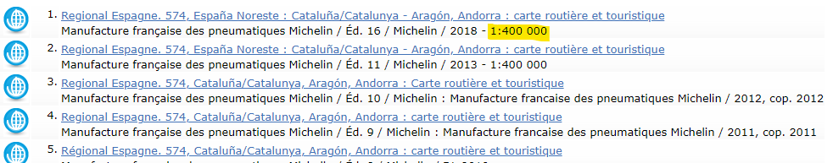
Modifications de paramétrage des interfaces Sudoc
Une zone 206 structurée :
Permet les affichages suivants dans les listes de résultats
WinIBW :
Sudoc public :
Notes:
Couplée à l’indexation de l’échelle, cet affichage d’une information (enregistrée ailleurs que dans la zone de titre) permet de rendre caduque la pratique d’enregistrer systématiquement (et souvent artificiellement) une échelle en zone 200 pour ne le faire que lorsque l’échelle fait partie intégrante du titre en lui étant grammaticalement liées, par ex : « Carte géologique de la France à l'échelle du millionième »

Slide 18
Travaux sur les données du catalogue
  Chantiers déjà réalisés par l’Abes (mai-juin 2023)
  Correction des sous-zones 206 $b contenant autre chose qu’une mention d’échelle
  → + de 1200 notices de cartes corrigées
  Correction des sous-zones de données codées 123 $b et $c non conformes (échelle attendue sous forme de valeur numérique)
  → + de 4200 notices de cartes corrigées
  Chantiers en cours ou prévus
  Structuration des zones 206 ($b $c $d $e $f) à partir de 206 $a
  Ajout d’une sous-zone 123 $b (échelle : valeur numérique) à partir de la mention d’échelle présente en 206 $b
  Amélioration des coordonnées enregistrées en 123 $d - $e - $f - $g [mise en conformité avec le formalisme attendu (1 lettre + 7 chiffres)
Notes:
L’Abes sera également présente pour accompagner les modifications à apporter aux notices de feuilles de série au fur et à mesure de la création des notices de série cartographiques dont les modalités de signalement font l’objet de la 3e partie

Slide 19
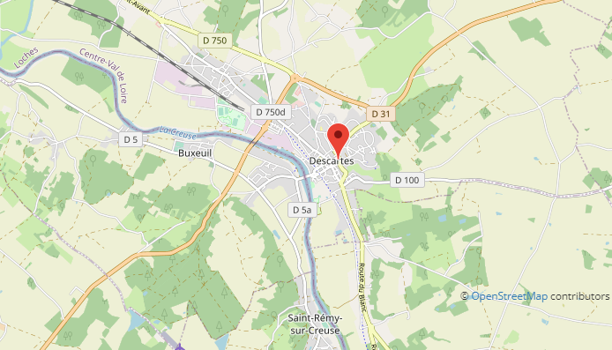
Catalogage des cartes
discours de la méthode
Séries cartographiques
Descartes (Indre-et-Loire) : plan de la ville
Notes:
Descartes est une commune française du département d'Indre-et-Loire, en région Centre-Val de Loire.
Anciennement connue sous le nom de La Haye-en-Touraine, puis de La Haye-Descartes depuis la Révolution, elle prend son nom actuel en 1967 afin de rendre hommage à René Descartes, natif de la commune,
[Source : https://fr.wikipedia.org/wiki/Descartes_(Indre-et-Loire)]

Slide 20
PARTIE 3 : FOCUS sur les modalités de signalement des séries cartographiques

Slide 21

Signalement des séries cartographiques: les ressources humaines et techniques
Le réseau des cartothécaires ‘Géoréseau’:
GéoRéseau est un réseau de cartothècaires universitaires et d’autres établissements (MESR, BnF, autres ministères, grandes écoles, observatoires, musées…).dans le domaine de la géographie et des géosciences.
  Une liste de diffusion:
  https://groupes.renater.fr/sympa/info/georeseau
  Un blog:
  https://georeseau.hypotheses.org/
Notes:
Toutes les modifications décrites vont être accompagnées, tant sur le plan humain que sur le plan technique:
Tout d’abord il existe un réseau de cartothécaires: le Géoréseau. Ce réseau fonctionne principalement autour d’une liste de diffusion assez active avec 72 personnes inscrites et une grande diversité d’établissements. C’est un lieu d’échanges, de questions. Nous avons également un blog avec des articles qui décrivent nos fonds, nos projets, mais aussi des annonces de séminaires, formations, parutions d’ouvrages ou des articles plus pratiques sur le catalogage ou la gestion de documents cartographiques. Nous nous rencontrons autour de journées professionnelles 1 fois par an, à Paris ou en Province. Les membres du GT cartes font partis de ce réseau.

Slide 22
Signalement des séries cartographiques: les ressources humaines et techniques
La liste de diffusion SUCAT pour les questions de catalogage
L’appui humain et technique de l’ABES pour identifier les feuilles susceptibles d’être rattachées à des notices de série et les traitements par lots
Des formations dispensées à Médiadix
Notes:
Bien sur il y a la liste SUCAT qui est le moyen privilégier pour poser des questions de catalogage et identifier des notices de série à créer. Par contre, lorsque des petits groupes de catalogueurs seront identifiés pour créer une notice en particulier, ils communiqueront entre eux pour ne pas encombrer les listes. De même nous verrons à l’usage ce qui pourra être traité dans la liste SUCAT ou sur la liste Géoréseau, toujours dans l’optique de ne pas encombre la liste SUCAT.
L’ABES restera un appui humain et technique fondamental notamment lorsqu’il s’agira de traiter les feuilles de manière rétrospectives. Des traitements par lot seront possibles dès lors que l’on aura identifié les paramètres à modifier dans les notices de feuilles et qu’il sera question d’un nombre conséquent de notices.
Faire remonter besoin en formation si nécessaire

Slide 23
Signalement des séries cartographiques: les principes
Non contraignant pour les notices de série
Aspects qualitatifs: Précision du catalogage des feuilles et des notices de série en suivant les guides dédiées
Travail collaboratif
Notes:
Non contraignant: pas d’obligation de créer une notice de série dès qu’on aura une feuille de série. Par contre, dès à présent, il est demandé d’appliquer les nouvelles règles applicables pour les feuilles en série, notamment les zones 200, 225 et 46. Les liens seront faits à posteriori.
Aspects qualitatifs: en attendant de créer les notices de série, il est évident que plus les feuilles seront bien décrites, plus il sera facile de faire des traitements (par lots) à posteriori. Il est donc plus que souhaitable de bien suivre le guide méthodologique du catalogage des cartes et notices de série (le cas échéant). Et ne pas hésiter à poser des questions sur les listes SUCAT ou Géoréseau lorsqu’on a une question de catalogage. Si on a un doute sur une notice existante, il faut demander aux correspondants grâce au script dans Winibw tout comme pour les autres documents. La différence étant que pour les cartes, il faut pas hésiter à joindre quelques photos du document .
Collaboratif: la création de notices de série demande de bonnes connaissances de catalogage mais également des connaissances sur les cartes traitées d’où la nécessité d’avoir un nombre conséquent de feuilles (seul ou à plusieurs catalogueurs). L’aspect collaboratif prend tout son sens ici. Dates butoir, variantes de titres, nombre de feuilles, numérotation ou pas, coordonnées géographiques extrêmes (emprise) qui concernent toutes les feuilles (ou pas). Plus on aura de feuilles d’une carte, plus précises seront les notices de série.

Slide 24
Signalement des séries cartographiques: la procédure
  Message sur SUCAT sous forme d’appel à création de notice
    Critères: - ‘Expertise scientifique’ du demandeur
    - Volumétrie conséquente
    - Bon niveau de catalogage des cartes
  Création de groupes de travail
Notes:
La difficulté va être d’identifier les notices de série à créer en priorité, identifier les personnes désireuses de participer au groupe de travail qui seront créés et organiser le travail (souvent à distance)
Dès la rentrée de septembre, nous ferons un message sur SUCAT afin d’identifier des notices à créer en priorité:
1, Les notices devront être créer par des catalogueurs de cartes expérimentés, ayant une volumétrie conséquente (relative) et une bonne connaissance ‘scientifique’ de leurs documents.
2. Des petits groupes seront ainsi constitués qui travailleront entre eux en s’appuyant sur le Géoréseau et l’ABES. Les notices proposées seront validées par les membres du GT Cartes. Une communication sera faite dès lors qu’elles seront validées. Il existe déjà 3 notices de série (Série bleue SB, cartes de la végétation, cartes géologiques).

Slide 25
Signalement des séries cartographiques: la procédure
  Documentation du travail de création
  Création des liens des notices de feuille vers les notices de série dès lors qu’elles existent
  Ne pas créer d’état de collections sous des notices de série
Notes:
Il sera également demandé aux catalogueurs qui vont créer les notices de produire un document annexe où seront listés les spécificités rencontrées sur la série en question, les questionnements qu’il y aura eu [certaines feuilles dimensions différentes ou non numérotées, choix pour les coordonnées retenues ex: France Métropolitaine/Guyane/Saint Pierre et Miquelon), des liens vers de la bibliographie].
Toutes informations qui n’apparaitront pas dans la notice pour ne pas la surcharger mais qui pourraient être utiles pour un futur catalogueur qui aurait besoin de compléments d’informations pour être sur qu’il s’agit de la bonne série.
Cette ‘fiche’, une fois finalisée, sera mise dans le blog Géoréseau. Elle sera accessible à partir du guide méthodologique. Sur le guide méthodologique seront ainsi recensées les notices déjà créées et validées, celles en cours, leurs PPN, le lien vers la fiche du travail de création ainsi que les établissements ayant participés à la création de la notice.
Dès qu’une notice de série existera, il sera obligatoire de créer la notice de feuille suivant les nouvelles règles en intégrant le lien vers la notice de série.
Ne pas créer d’état de collections sous des notices de série

Slide 26
Signalement des séries cartographiques: une opportunité
  Année ‘zéro’
  Une coopération accrue avec la Bnf et l’articulation avec Cartomundi
Notes:
Il s’agit en quelque sorte de l’année 0 pour la modification du signalement des feuilles de série, la création des notices de série et cette façon de procéder. C’est une réelle opportunité de prendre le temps de s’organiser, de tester des façons de travailler de manière collaborative, d’optimiser les procédures. Je rappelle, comme dit précédemment, qu’il s’agit de faire des notices, de feuilles et de série, de qualité en prenant le temps nécessaire.
C’est également l’opportunité de continuer à travailler de concert avec la BNF tout en allant dans le sens d’une interopérabilité avec Cartomundi, ceci afin d’ améliorer la visibilité de nos collections

Slide 27
Récapitulatif
GM : Des consignes de catalogage plus détaillées pour les ressources cartographiques
  cartes monographiques
  feuilles de séries
  atlas
  séries cartographiques
  tableaux d’assemblage
La possibilité désormais de créer des notices de séries cartographiques (Ke)
Une organisation collaborative pour le signalement des notices de séries
  à mettre en œuvre progressivement
  à éprouver
Les évolutions des règles de catalogage des feuilles de série sont à appliquer même lorsque la notice de série cartographique correspondante n’existe pas encore
Notes:
Création des séries EN COMPLEMENT de la description des feuilles qui les composent
L’Abes accompagnera les travaux menés par des établissements dans la création progressive des notices de série :
- par ex. en aidant grâce à ses outils internes à identifier les ppn des notices de feuilles composant une série
Et sur les séries importantes en nombre de feuilles (et à condition de notices homogène), en effectuant des modifications automatiques par lots :
- Restructuration des zones de titre des feuilles de série
- Ajout de zones 225 à partir des 200 $a $h $i existantes
- Ajout de liens 461 feuille → Série
Quid du rétrospectif ?
Un état mixte de notices de feuilles satisfaisant pour partie aux anciennes pratiques et pour partie aux nouvelles va exister dans le Sudoc pendant un certain temps.
La mise en conformité avec les nouvelles consignes de catalogage des feuilles de série sera progressive, au fur et à mesure de la création raisonnée de notices de série et des travaux qui seront menés sur les notices des feuilles qui composent ces séries,
Il est demandé d’appliquer aux nouvelles notices de feuilles créées les consignes de catalogage désormais en vigueur, en respectant pour les créations des notices de série les modalités de travail collaboratif envisagées

Slide 28
Crédits images
  Carte marine ancienne / par Thomas Jefferys https://collections.leventhalmap.org/search/commonwealth:6t053q54q
  Boussole nautique / Pixabay
  https://pixabay.com/fr/illustrations/boussole-nautique-ancien-carte-3408928/
  Carte découverte de l’Amérique / Pixabay
  https://pixabay.com/fr/illustrations/carte-d%C3%A9couverte-am%C3%A9rique-bateau-3409359/
  Pendule, carte, la navigation / Pixabay
  https://pixabay.com/fr/photos/pendule-carte-la-navigation-1934311/
  Promeneur marcheur / Pixabay
  https://pixabay.com/fr/photos/promeneur-marcheur-rambler-lego-1984421/
  Boussole, Linseatischer boussole, Orientation / Pixabay
  https://pixabay.com/fr/photos/boussole-linseatischer-boussole-3072065/

Slide 29
Des questions ?

